Slide 1


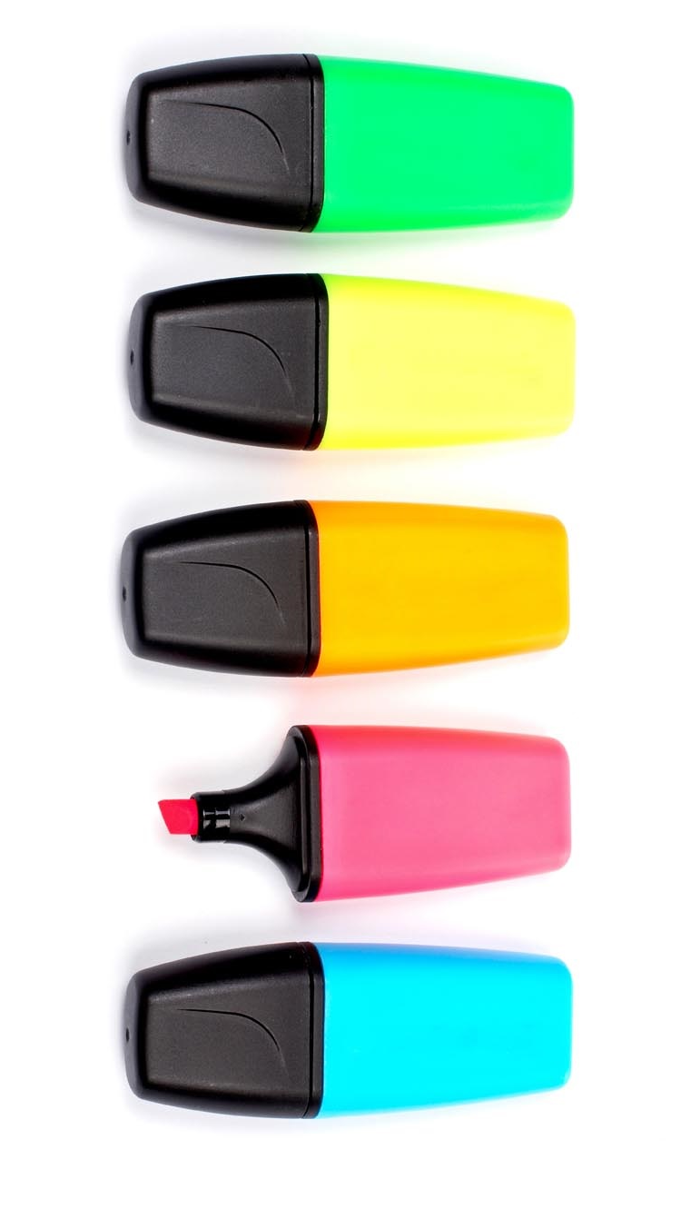
Porez po odbitku
Dejan Mraković, LL.M.
Mart 2016.

Slide 2
Sadržaj
Pojam poreza po odbitku, primena UIDO i administracija
Dividende i udeli u dobiti u pravnom licu
  Naknade od autorskog i srodnih prava i prava industrijske svojine
  Kamata
  Naknade od usluga koje se pružaju ili koriste, odnosno koje će biti pružene ili korišćene na teritoriji Republike

Slide 3
Pojam poreza po odbitku, primena UIDO i administracija
Porez po odbitku naplaćuje država izvora prilikom isplate prihoda nerezidentnim pravnim licima od strane rezidentnih pravnih lica, a obračunava se na bruto isplaćen prihod.
    Porez po odbitku nije porez na dobit (član 40 – „…porez na dobit po odbitku po stopi od 20%...), a ako jeste:
      Član 3: Nerezidentni obveznik podleže oporezivanju dobiti koju ostvari poslovanjem preko stalne poslovne jedinice koja se nalazi na teritoriji Republike…
    Porez po odbitku obračunava se na isplate nerezidentnim pravnim licima, šta je sa stalnim poslovnim jedinicama nerezidenata?
      Porez po odbitku ne obračunava se i ne plaća ako se prihod isplaćuje stalnoj poslovnoj jedinici nerezidentnog obveznika iz člana 4. ovog zakona (osim stalne poslovne jedinice lica iz preferencijalnog poreskog sistema)
      Član 4: Stalna poslovna jedinica je svako stalno mesto poslovanja preko kojeg nerezidentni obveznik obavlja delatnost, a naročito… (u Srbiji?)
    Porez po odbitku plaća se kada nerezident ostvaruje prihod od rezidentnog pravnog lica, ne i stalne poslovne jedinice.

Slide 4
Pojam poreza po odbitku, primena UIDO i administracija (nastavak)
Član 104 ZPDG: Preduzetnik koji vodi poslovne knjige obračunava i naplaćuje porez po odbitku na prihode koje ostvaruje pravno lice u skladu sa zakonom kojim se uređuje porez na dobit pravnih lica.
    Član 40 stav 5: Rezidentno pravno lice dužno je da na dan isplate prihoda iz st. 1, 2. i 3. člana 40 podnese poresku prijavu.
    Član 71 stav: Poreska prijava za porez po odbitku iz stava 1. ovog člana podnosi se na dan isplate prihoda na koji se obračunava i plaća porez po odbitku u skladu sa ovim zakonom.
    Poreska stopa je 20% odnosno 25% za nerezidentno pravno lice iz jurisdikcije sa preferencijalnim poreskim sistemom (osim u slučaju primene UIDO).
    Kod obračuna poreza po odbitku na prihode nerezidenta, isplatilac prihoda primenjuje odredbe ugovora o izbegavanju dvostrukog oporezivanja, pod uslovom da nerezident dokaže status rezidenta države sa kojom je Republika zaključila ugovor o izbegavanju dvostrukog oporezivanja i da je nerezident stvarni vlasnik prihoda.
    Ko je stvarni vlasnik prihoda (mišljenje Min fin br. 413-01-271/2008-04 od 18.2.2008. godine)?

Slide 5
Pojam poreza po odbitku, primena UIDO i administracija (nastavak)
    Kada je reč o dokazivanju statusa stvarnog vlasnika prihoda (u konkretnom slučaju, autorskih naknada), iako izraz "stvarni vlasnik" (eng. "beneficial owner"; fr. "bénéficiaire effecti") nije precizno definisan u zakonodavstvima zemalja članica OECD, međunarodna teorija pod ovim pojmom podrazumeva punopravnog vlasnika autorskih naknada, sa svim pravima na neposredno uživanje pogodnosti od dohotka. Isto tako, poreska zakonodavstva nekih zemalja propisuju da su primaoci prihoda koji imaju pravo na pogodnosti iz ugovora o izbegavanju dvostrukog oporezivanja, istovremeno, i stvarni vlasnici prihoda, ukoliko su u stanju da prezentuju odgovarajuću dokumentaciju koja dokazuje njihov status stvarnog vlasnika, odnosno da će država izvora prihoda (za potrebe primene pogodnosti iz ugovora o izbegavanju dvostrukog oporezivanja) primaoca prihoda smatrati njihovim stvarnim vlasnikom, ukoliko je primalac lice kojem se, prema zakonima države izvora, dohodak pripisuje za poreske svrhe.
    S obzirom na izneto, prvi (ali ne i jedini) dokaz za utvrđivanje statusa stvarnog vlasnika prihoda, mogao bi biti komercijalni ugovor o pravnom poslu (zakupu građevinskih mašina) na osnovu kojeg nerezident u Republici Srbiji ostvaruje autorske naknade, a iz koga se nedvosmisleno ili sa velikim stepenom izvesnosti može zaključiti da je nerezident lice koje je stvarni vlasnik autorskih naknada. Podrazumeva se, da nerezident može prezentovati i sve druge neposredne i posredne dokaze (dokumenta) koji mogu potvrditi njegov status stvarnog vlasnika autorskih naknada.

Slide 6

Pojam poreza po odbitku, primena UIDO i administracija (nastavak)
Član 40a stav 6: Ako isplatilac prihoda u momentu isplate prihoda nerezidentu ne raspolaže o rezidentnosti, dužan je da prilikom isplate prihoda primeni stopu od 20%.
    Član 40a stav 7: Ako nerezidentno pravno lice dostavi nadležnom poreskom organu potvrdu o rezidentnosti, razlika između iznosa plaćenog poreza i iznosa poreza za koji bi postojala obaveza plaćanja da je obveznik u momentu isplate prihoda raspolagao potvrdom, smatra se više plaćenim porezom.

Slide 7
Dividende i udeli u dobiti u pravnom licu
Ukoliko međunarodnim ugovorom o izbegavanju dvostrukog oporezivanja nije drukčije uređeno, porez na dobit po odbitku po stopi od 20% obračunava se i plaća na prihode koje ostvari nerezidentno pravno lice od rezidentnog pravnog lica po osnovu dividendi i udela u dobiti u pravnom licu, uključujući i dividendu iz člana 35. ZPDPL.
    Član 35: Likvidacioni ostatak, odnosno višak deobne mase u novcu, odnosno nenovčanoj imovini, iznad vrednosti uloženog kapitala koji se raspodeljuje članovima privrednog društva nad kojim je okončan postupak likvidacije, odnosno zaključen postupak stečaja, smatra se dividendom.
    Mišljenje Min fin br. 011-00-45/2011-04 od 20.9.2011. godine: Međutim, imajući u vidu da je nakon izvršenog povećanja osnovnog kapitala iz neraspoređene dobiti, skupština članova društva donela odluku da se osnovni kapital društva smanji a da se novčani iznos na ime smanjenja osnovnog kapitala (do visine iznosa neraspoređene dobiti, za koji je izvršeno povećanje osnovnog kapitala) isplati vlasniku (nerezidentnom pravnom licu), prihod nerezidentog pravnog lica ostvaren na ime smanjenja njegovog učešća u kapitalu rezidentnog obveznika u konkretnom slučaju, po svojoj suštini, ima karakter prihoda koji je, saglasno odredbi člana 40. stav 1. Zakona, oporeziv porezom po odbitku. Dividenda?
    6

Slide 8
Dividende i udeli u dobiti u pravnom licu (nastavak)
Komentar na član 10 OECD MK: Kada zajam ne predstavlja kapital po definiciji kompanijskog prava ali u skladu sa domaćim zakonom (utanjena kapitalizacija) dohodak od takvog zajma predstavlja dividendu u skladu sa članom 10, vrednost takvog zajma takođe će se smatrati kapitalom..
    Mišljenje Min fin br. 430-01-322/2014-04 od 18.6.2015. godine: Dobit koju ostvari rezident Savezne Republike Nemačke po osnovu svog ulaganja u jugoslovensku organizaciju udruženog rada može se oporezivati u Jugoslaviji. Tako razrezan porez ne može biti veći od 15 odsto od te dobiti". Iz navedenog proizilazi, da ne stoje navodi nemačke strane (koje prenosite u vašem napred navedenom zahtevu) o potrebi, u konkretnom slučaju, primene člana 22. (Ostali dohodak) stav 1. Ugovora koji predviđa, da se delovi dohotka rezidenta države ugovornice (u konkretnom slučaju, rezidenta SR Nemačke) bez obzira gde nastaju, o kojima se ne govori u prethodnim članovima ovog ugovora oporezuju samo u toj državi (u konkretnom slučaju, samo u SR Nemačkoj).

Slide 9
Naknade od autorskog i srodnih prava i prava industrijske svojine
Porez po odbitku obračunava se i plaća na prihode koje ostvari nerezidentno pravno lice od rezidentnog pravnog lica po osnovu naknada od autorskog i srodnih prava i prava industrijske svojine.
    Zakon o autorskom i srodnim pravima: Ovim zakonom uređuju se prava autora književnih, naučnih, stručnih i umetničkih dela (u daljem tekstu: autorsko pravo), pravo interpretatora, pravo prvog izdavača slobodnog dela, prava proizvođača fonograma, videograma, emisija, baza podataka i pravo izdavača štampanih izdanja kao prava srodna autorskom pravu (u daljem tekstu: srodna prava).
    Šta je industrijska svojina?
    Iz član 12 tipičnog UIDO: Izraz "autorske naknade", u ovom članu, označava plaćanja bilo koje vrste koja su primljena kao naknada za korišćenje ili za pravo korišćenja autorskog prava na književno, umetničko ili naučno delo (uključujući bioskopske filmove i filmove, snimke na traci ili drugom sredstvu koje se koristi za emitovanja putem radija ili televizije, ili druga sredstva za reprodukciju ili prenos), patent, zaštitni znak, nacrt ili model, plan, tajnu formulu ili postupak ili za korišćenje ili za pravo korišćenja industrijske, komercijalne ili naučne opreme ili za obaveštenja koja se odnose na industrijska, komercijalna ili naučna iskustva.

Slide 10
Naknade od autorskog i srodnih prava i prava industrijske svojine (nastavak)
    OECD MK: Sporazumi između imaoca autorskog prava i posrednika u distribuciji koji ima pravo da distribuira kopije bez prava da kopira (umnožava, menja) program, na osnovu kojih imalac autorskog prava ostvaruje dohodak, smatraju se dohotkom iz člana 7 jer distributer ne crpi autorsko pravo.
    Srbija je izrazila neslaganje sa OECD MK i zadržala pravo da autorskom naknadom smatra sva plaćanja u vezi sa softverom iako se prenosi manje od ukupnih prava na softveru, bilo u slučaju da se plaćanja vrše kao naknada za korišćenje kopije softvera za komercijalnu upotrebu (npr. distribuciju) ili kao naknada za ličnu ili poslovnu upotrebu kupca kopije.
    Razlika između autorske naknade i usluge?

Slide 11
Kamata
Porez po odbitku obračunava se i plaća na prihode koje ostvari nerezidentno pravno lice od rezidentnog pravnog lica po osnovu kamata.
    Šta je kamata?
    Iz člana 11 UIDO sa Grčkom: Izraz "kamata", u ovom članu, označava dohodak od potraživanja duga svake vrste, nezavisno od toga da li su obezbeđena zalogom i da li se na osnovu njih stiče pravo na učešće u dobiti dužnika, a naročito dohodak od državnih hartija od vrednosti i dohodak od obveznica ili obveznica zajma, uključujući premije i nagrade na takve hartije od vrednosti ili obveznice, kao i svaki dohodak koji se smatra kamatom po poreskom zakonu države ugovornice u kojoj je ostvaren. Zatezna kamata se ne smatra kamatom za svrhe ovog člana.
    Mišljenje Min fin br. 413-00-898/2011-04 od 2.11.2011. godine: Ukoliko nerezidentno pravno lice ostvari od rezidentnog obveznika prihod od kamate (po osnovu zaključenog ugovora o kreditu), obveznik je poreza po odbitku. S obzirom da je ugovorom predviđeno da se kamata pripiše glavnici (i isplati zajedno sa glavnicom), u tom slučaju, rezidentni obveznik dužan je da prilikom isplate kredita (glavnice sa pripisanom kamatom), obračuna i plati porez po odbitku, na iznos kamate koji je pripisan glavnom dugu.

Slide 12
Kamata (nastavak)
    Mišljenje Min fin br. 430-01-00328/2007-04 od 12.12.2007. godine: U slučaju zaključenja kamatnog swap ugovora, ugovorne strane se obavezuju da plate određene iznose kamate, pa je obračunat iznos kamate koju rezidentni obveznik treba da plati nerezidentnom obvezniku (iznos koji se dobija primenom ugovorene kamatne stope na iznos glavnice - bruto iznos kamate koja u sebi sadrži porez za obračun i plaćanje) i osnovica za obračun poreza po odbitku, pri čemu eventualna mogućnost prebijanja ugovorom utvrđenih obaveza ne može biti od uticaja na poreski tretman kamate

Slide 13
Naknade od usluga koje se pružaju ili koriste…
    Porez po odbitku obračunava se i plaća na prihode koje ostvari nerezidentno pravno lice od rezidentnog pravnog lica po osnovu naknada od usluga koje se pružaju ili koriste, odnosno koje će biti pružene ili korišćene na teritoriji Republike.
    Šta je usluga?
    Gde je pružena usluga?
    Gde se usluga koristi?

Slide 14

Pitanja
© 2016 Deloitte Srbija
14

Slide 15

Deloitte Srbija se odnosi na Deloitte Touche Tohmatsu Limited, pravno lice osnovano u skladu sa pravom Ujedinjenog Kraljevstva Velike Britanije i Severne Irske (izvorno “UK private company limited by guarantee”), i mrežu njegovih članova, od kojih je svaki zaseban i samostalan pravni subjekt. Molimo Vas da posetite http://www2.deloitte.com/rs/sr.html za detaljniji opis pravne strukture Deloitte Touche Tohmatsu Limited i njenih društava članica.
© 2016 Deloitte Srbija
Notes:
15

